Slide 1
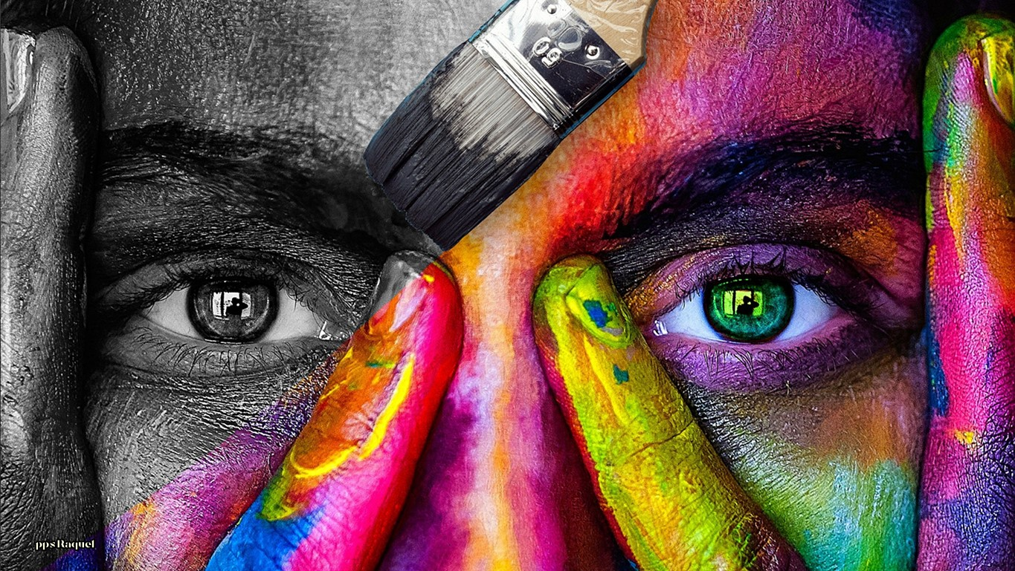





Slide 2
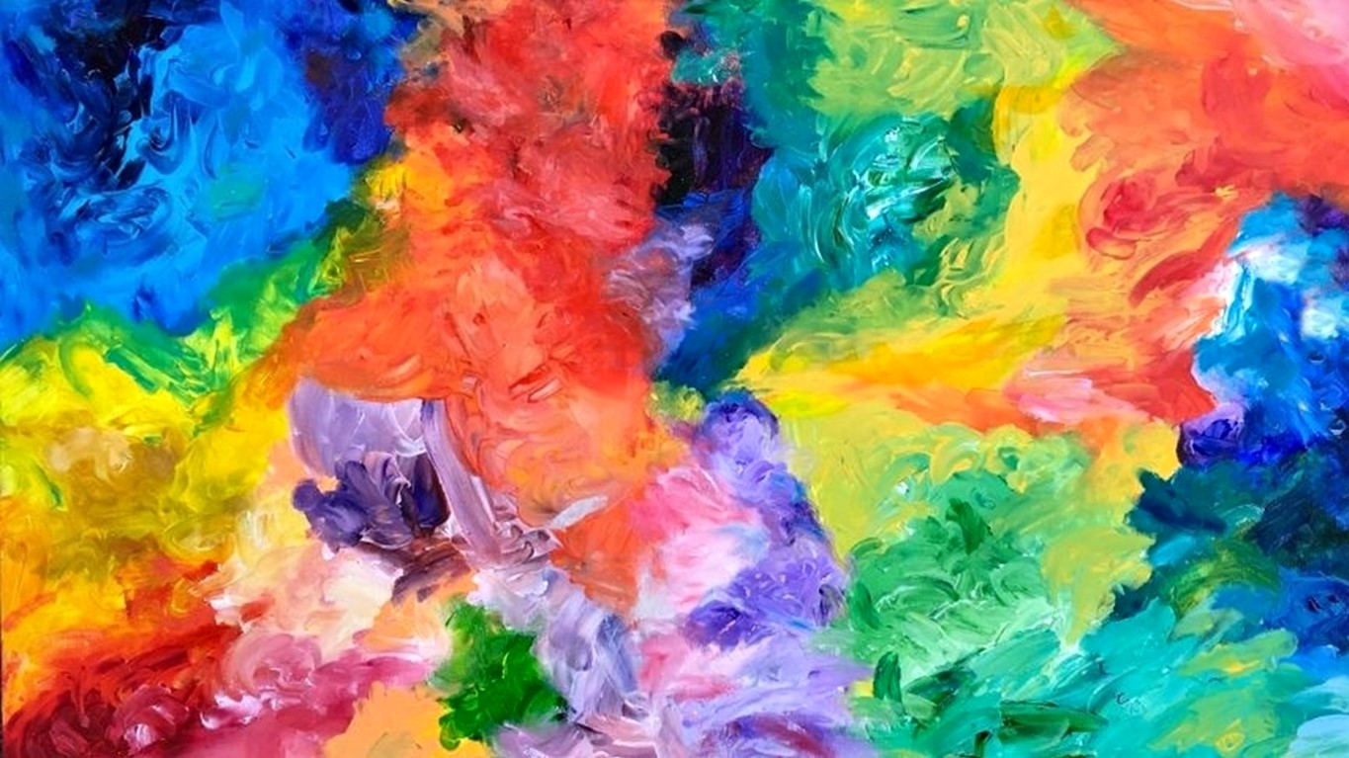
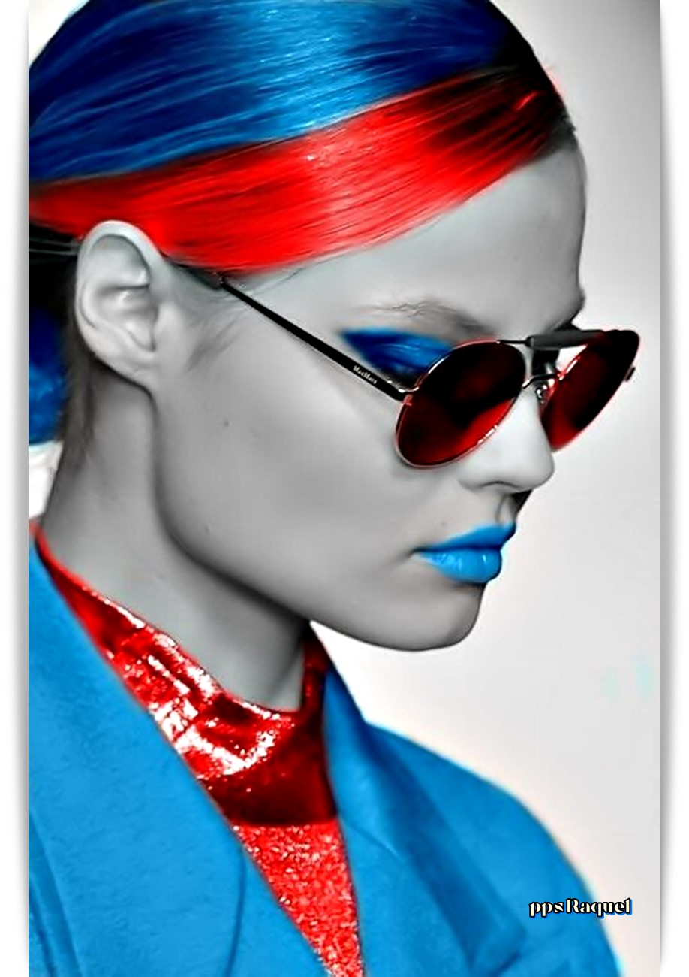
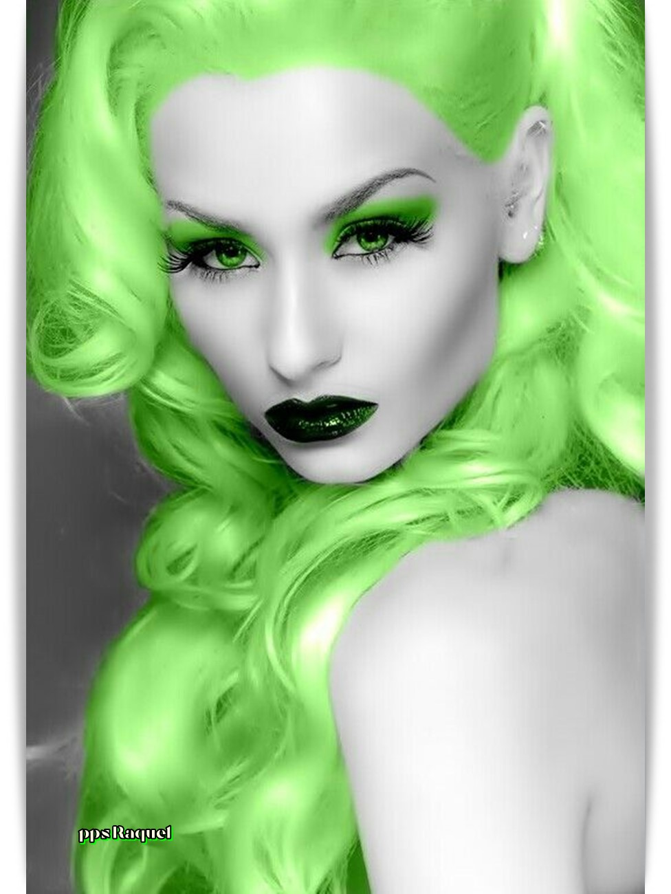

Slide 3
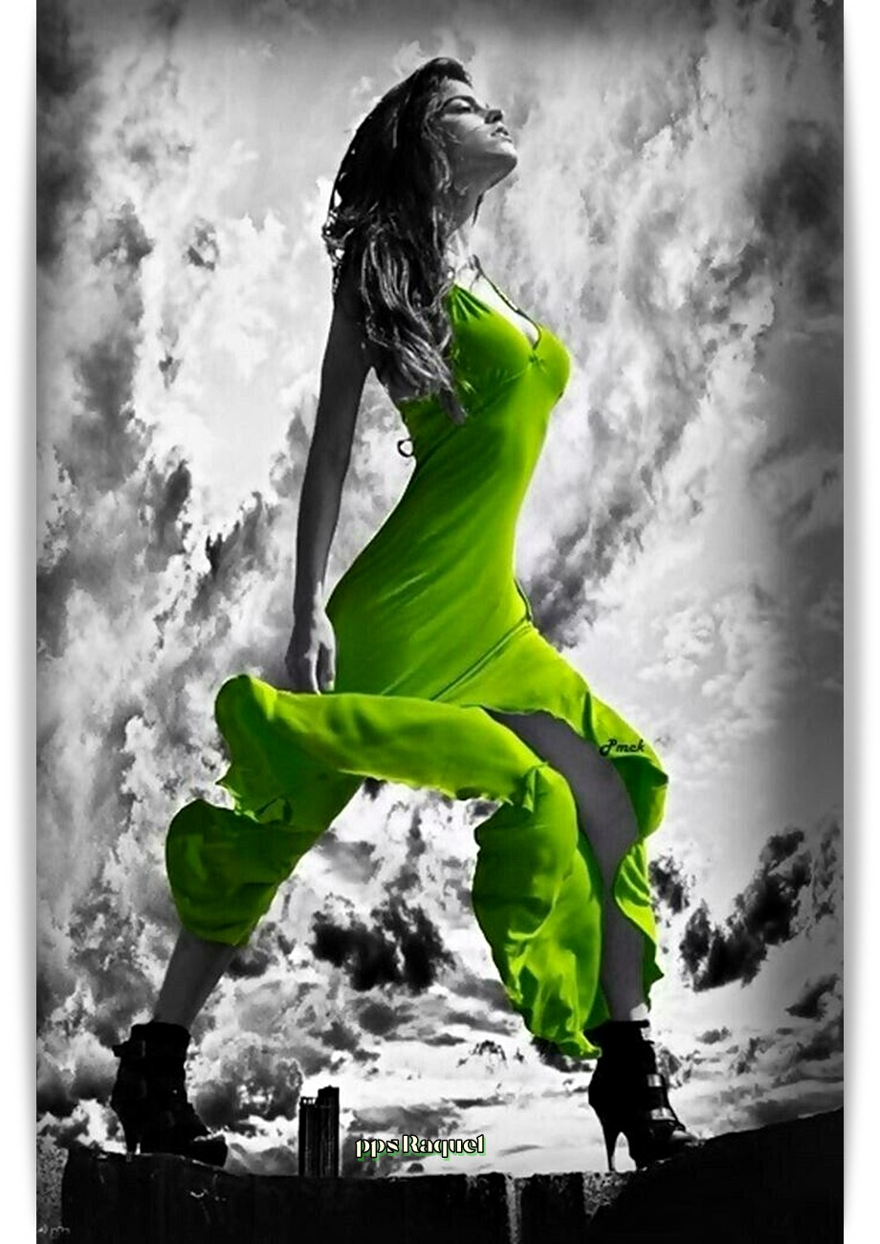

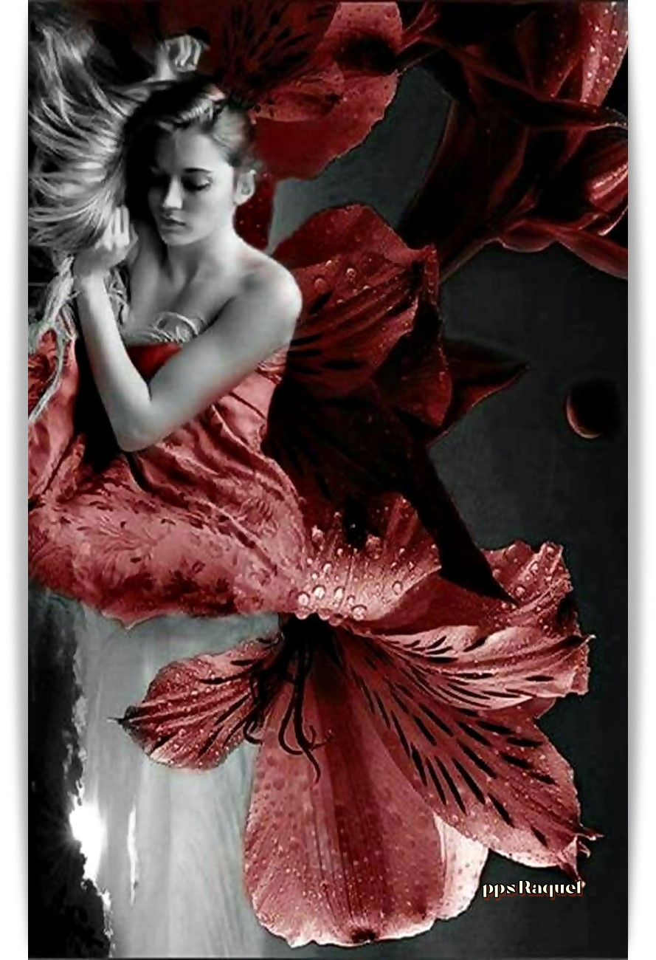

Slide 4

Déjame, déjame sumergir el alma en los colores;
déjame tragar la puesta de sol y beber el arco iris
-Khalil Gibran-

Slide 5



Slide 6
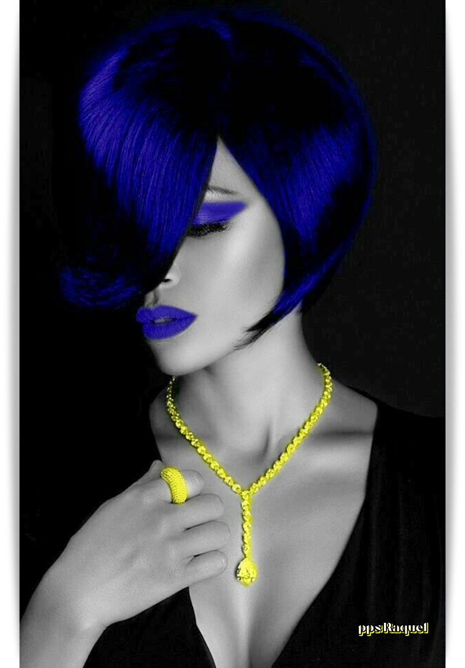

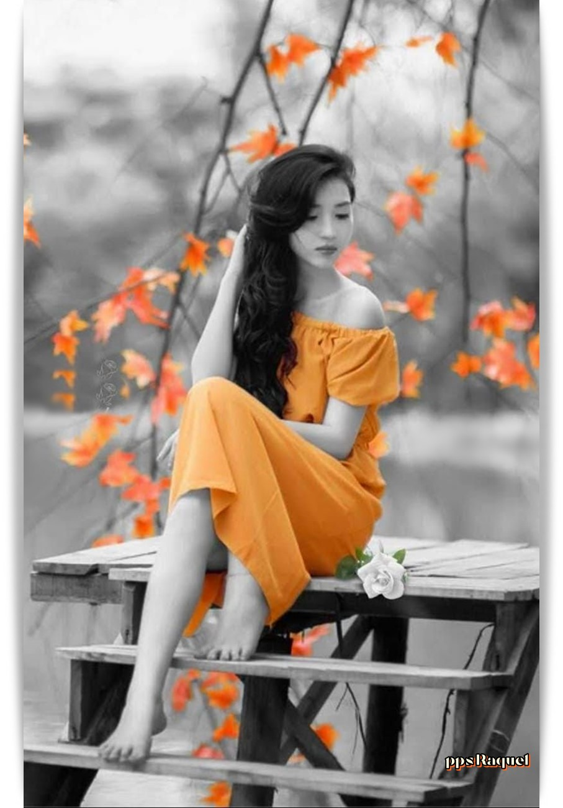

Slide 7
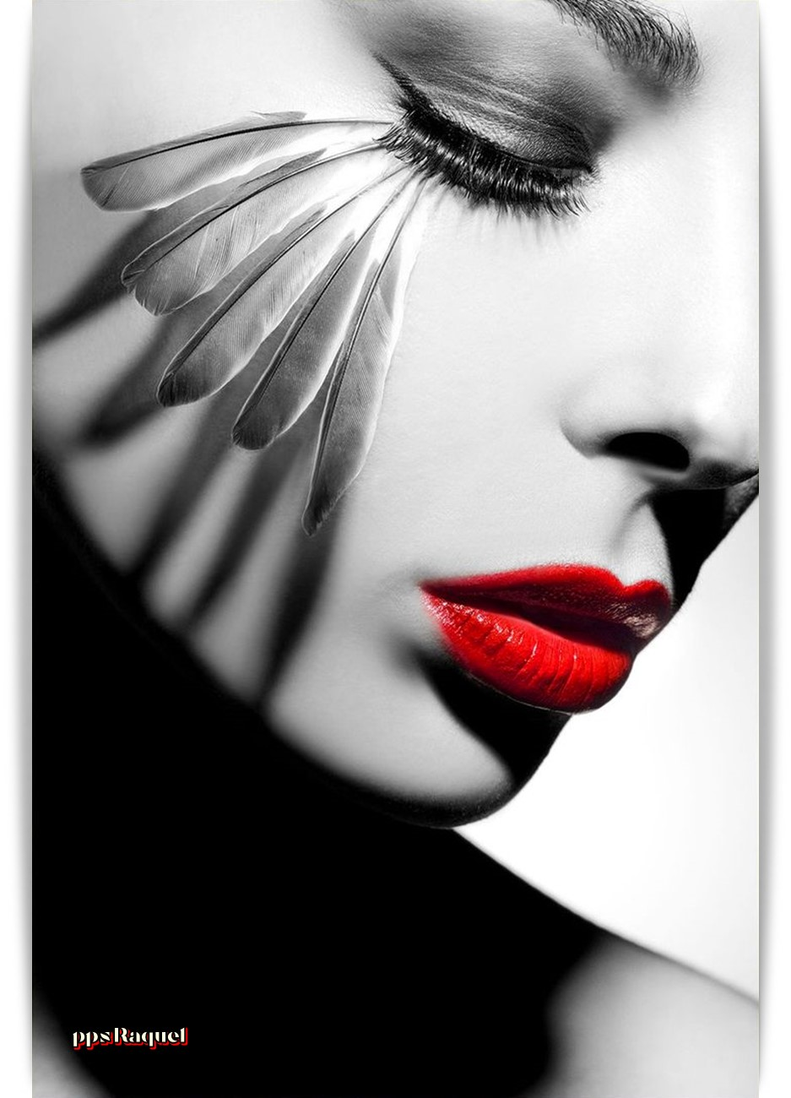
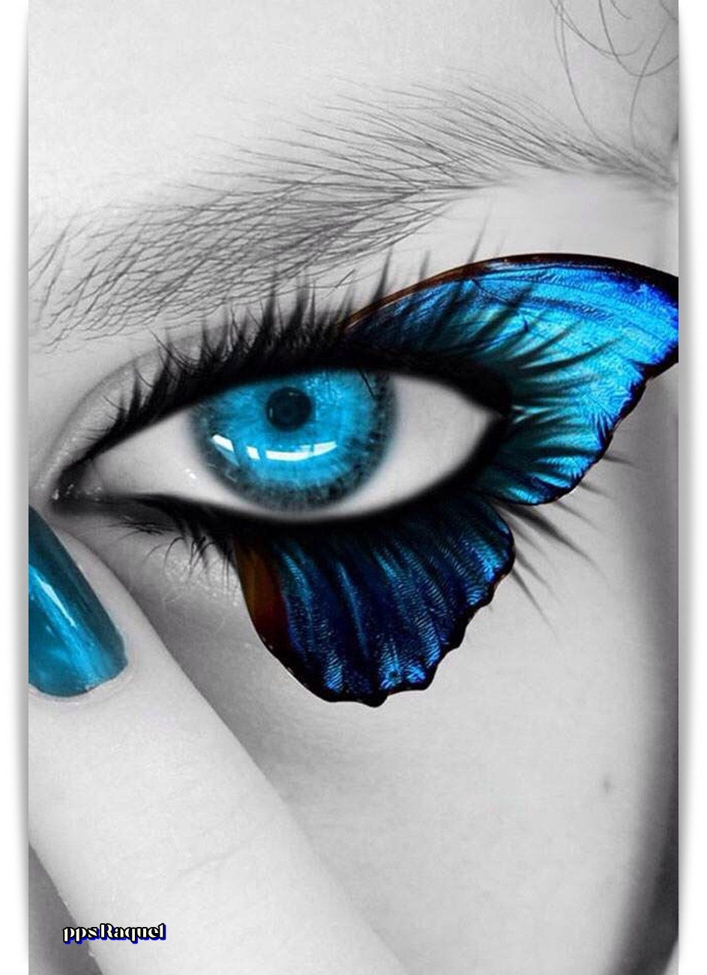

Slide 8
Al entrar en contacto con un color determinado,
éste se sincroniza de inmediato con el espíritu humano,
produciendo un efecto decidido e importante
en el estado de ánimo
-Johann Wolfgang von Goethe-

Slide 9
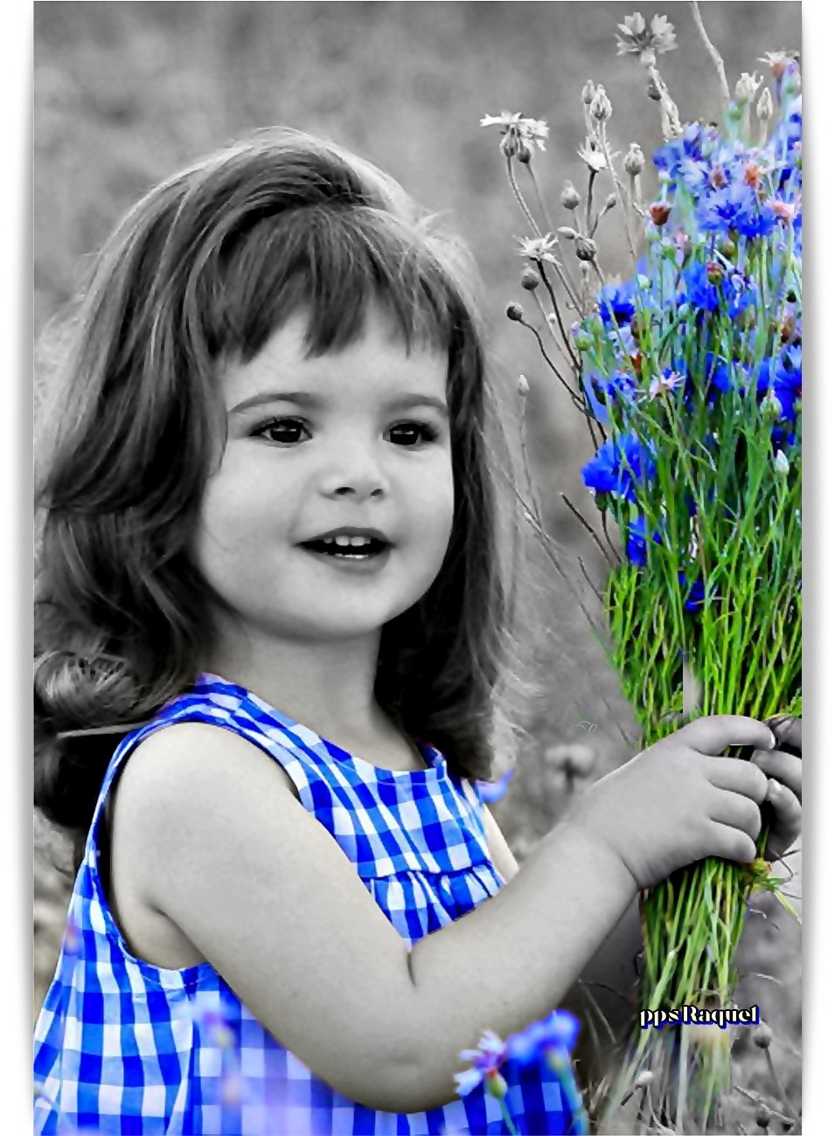
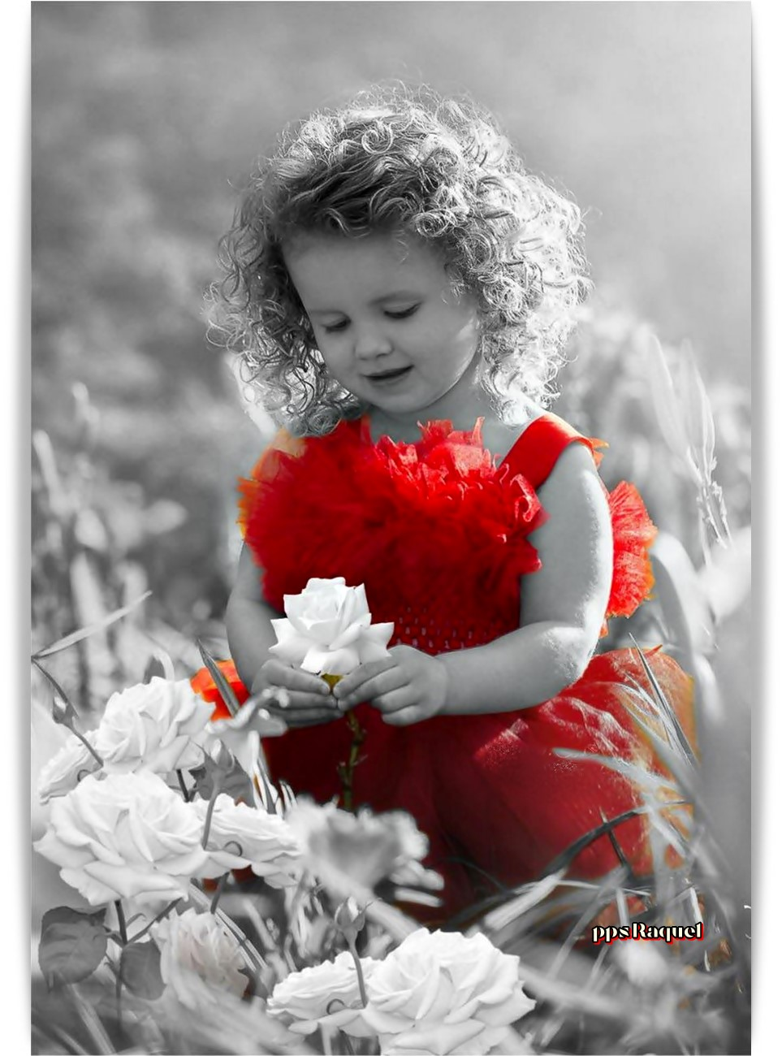

Slide 10
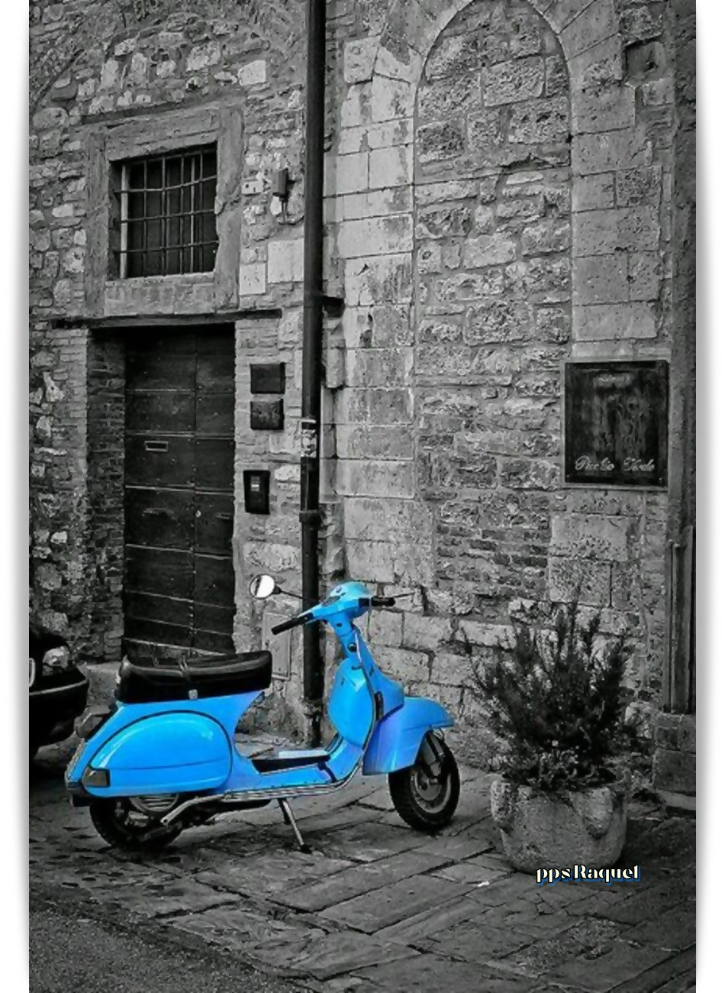

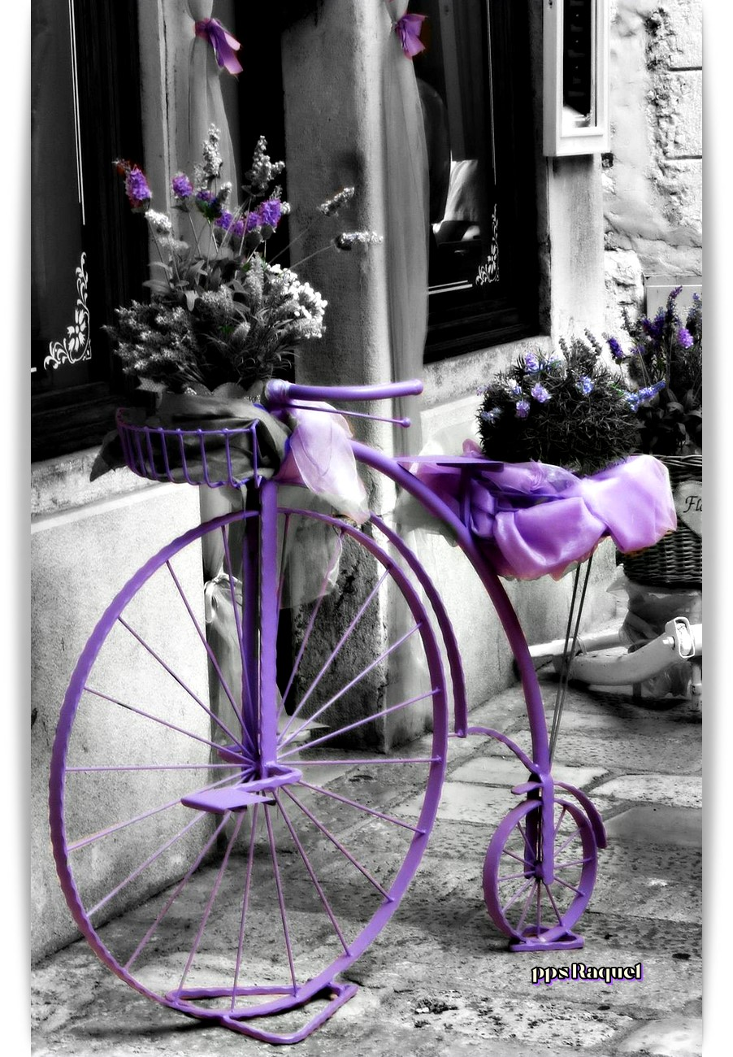

Slide 11

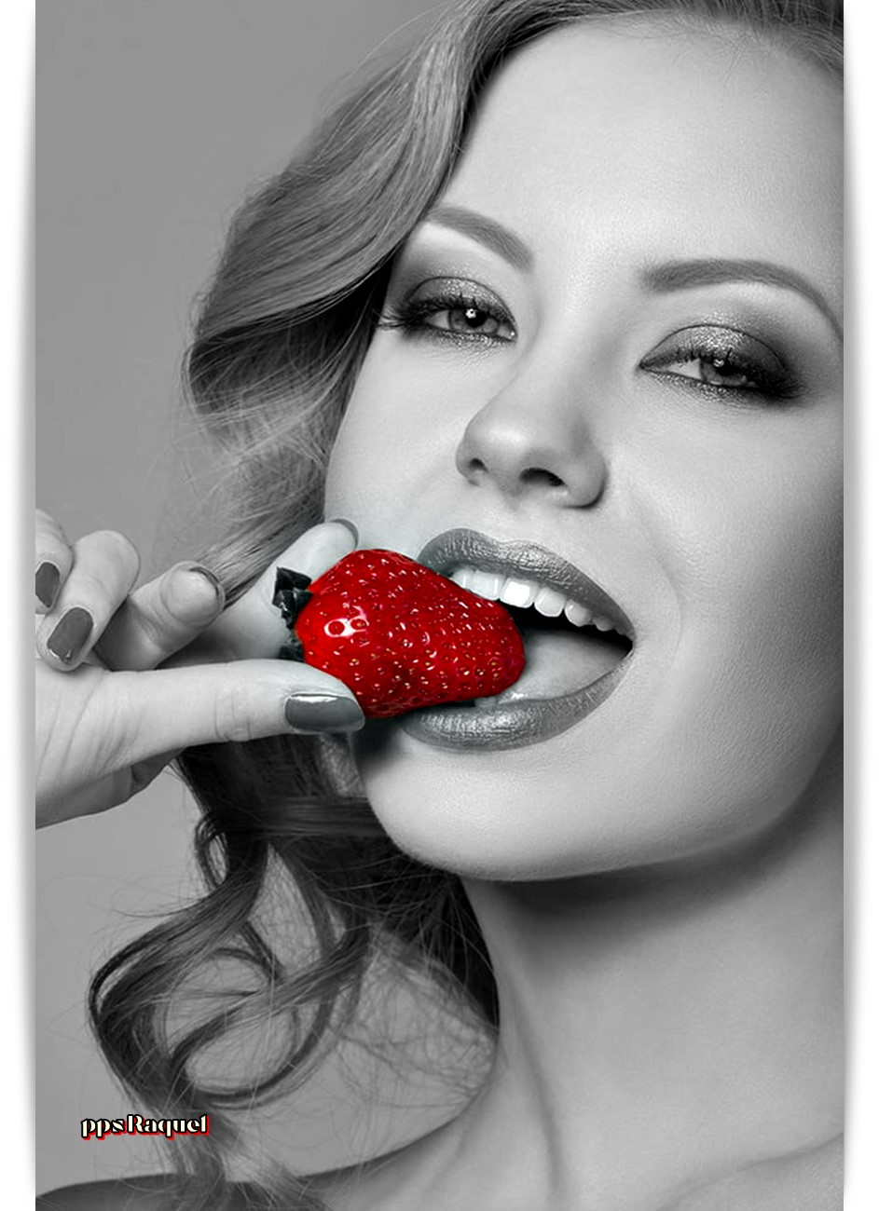


Slide 12
El color, que, como la música, es una cuestión de vibraciones, llega a lo más general, y por lo tanto más indefinible por naturaleza: su poder interior
(Paul Gauguin)

Slide 13
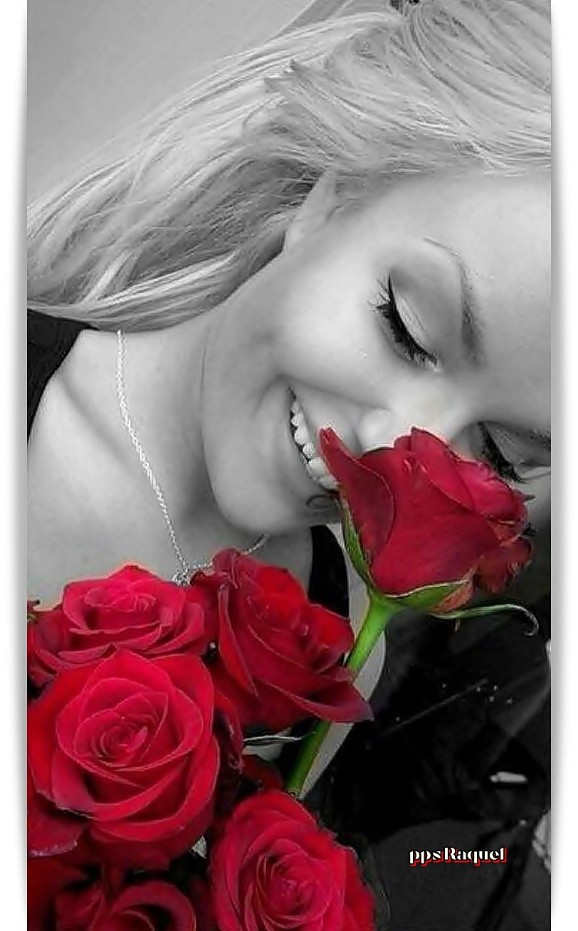
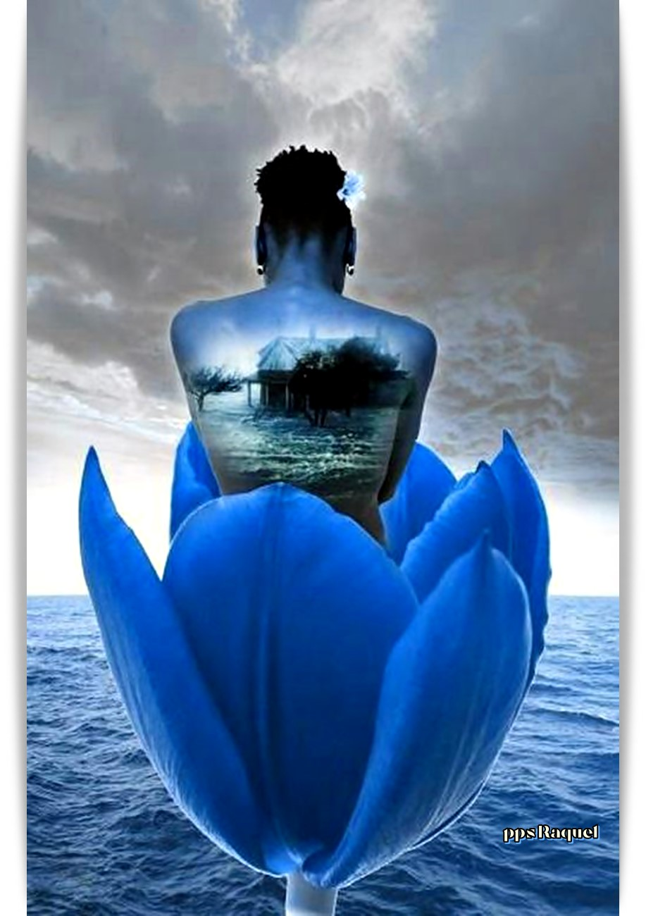

Slide 14
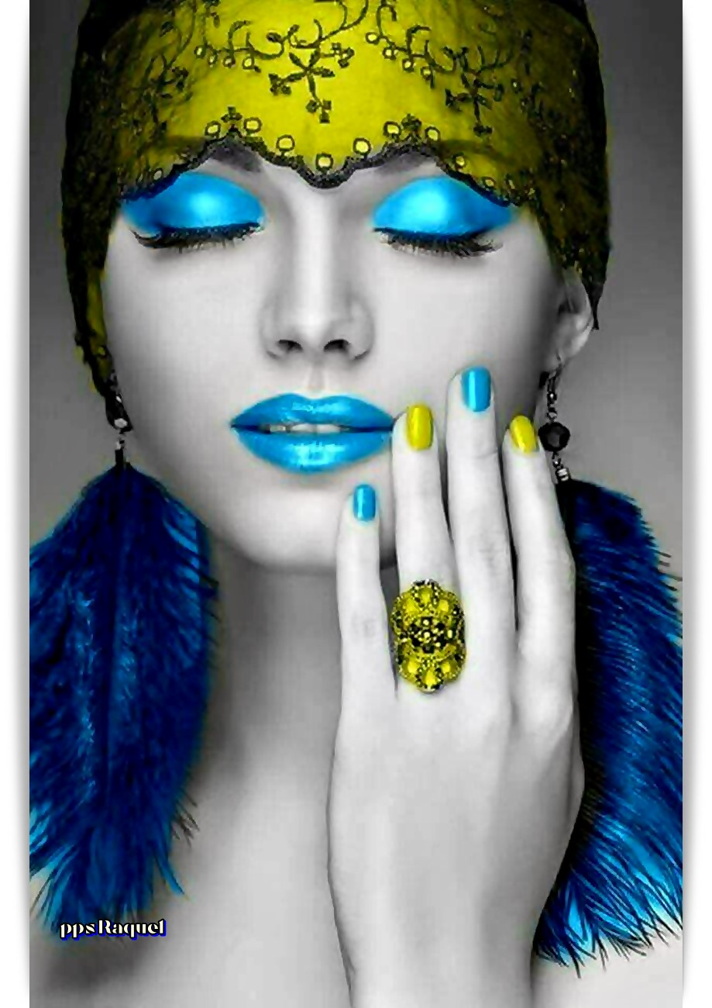
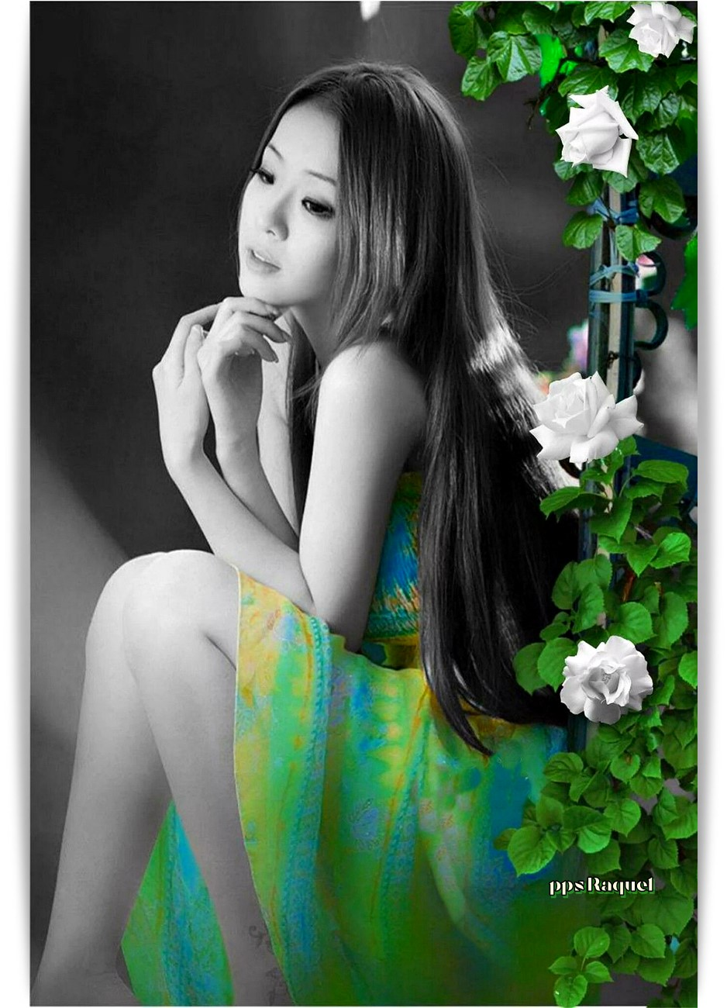

Slide 15
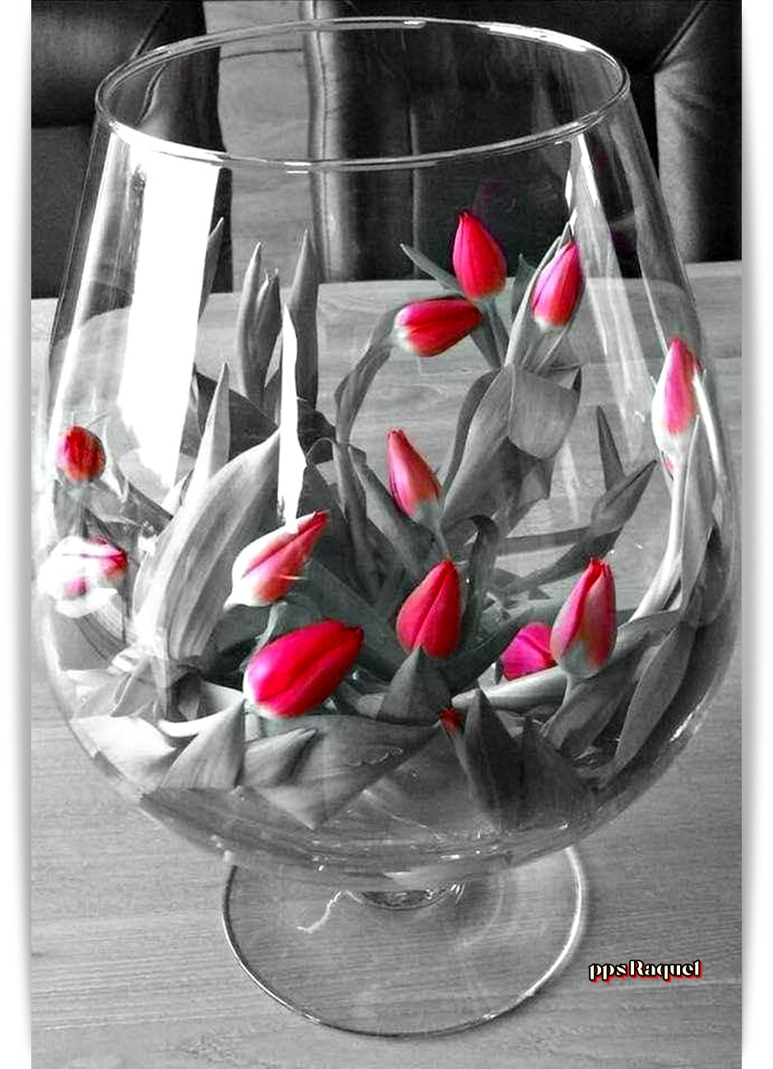


Slide 16
El color es la tecla. La vista es el macillo. El alma es un piano
con muchas cuerdas. El artista es quien, tocando ésta
o aquella tecla, y así hace vibrar el alma
-Wassily Kandinsky-

Slide 17
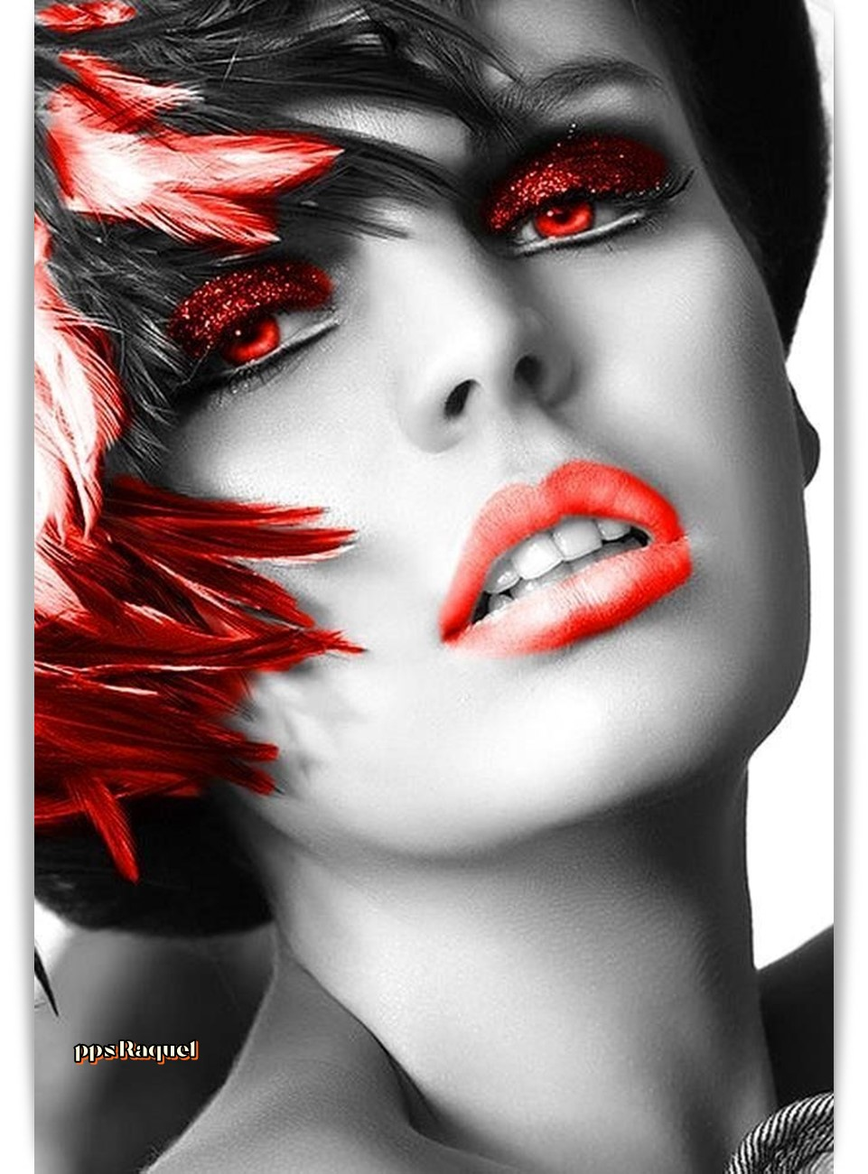
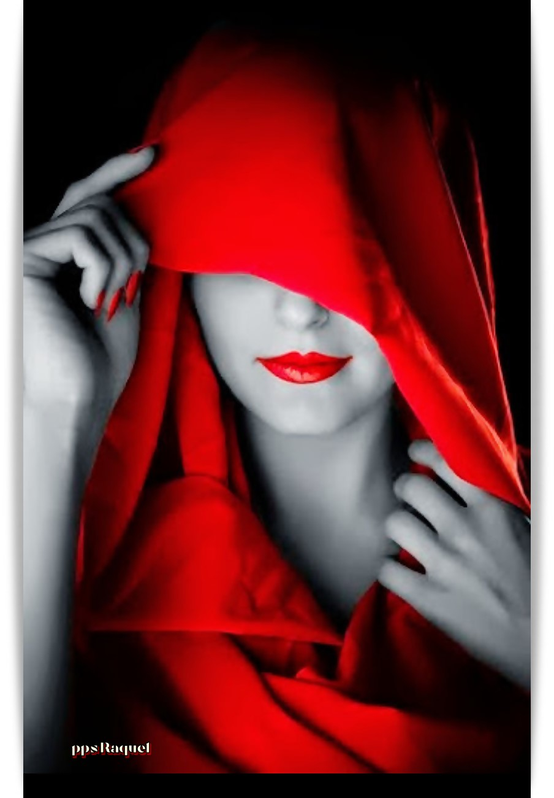

Slide 18
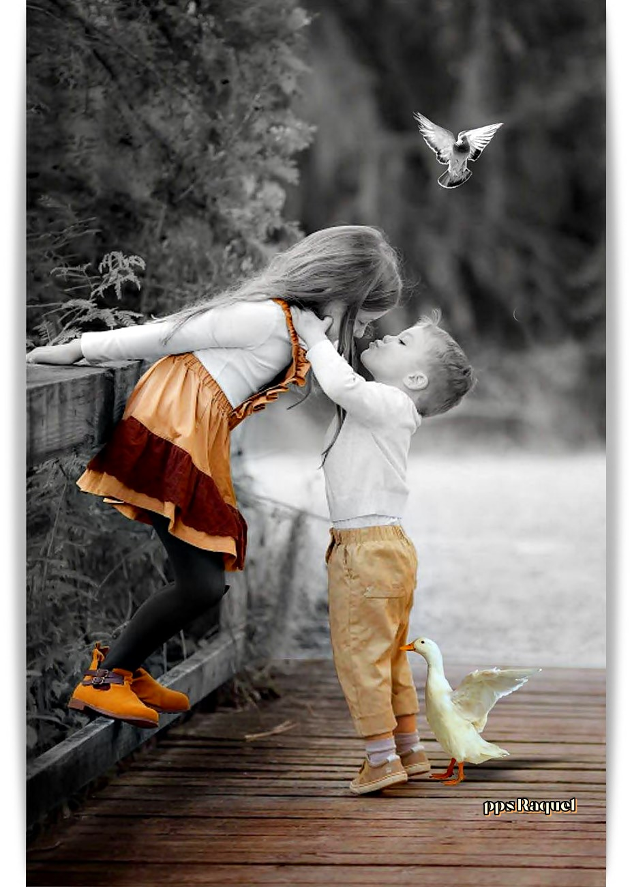
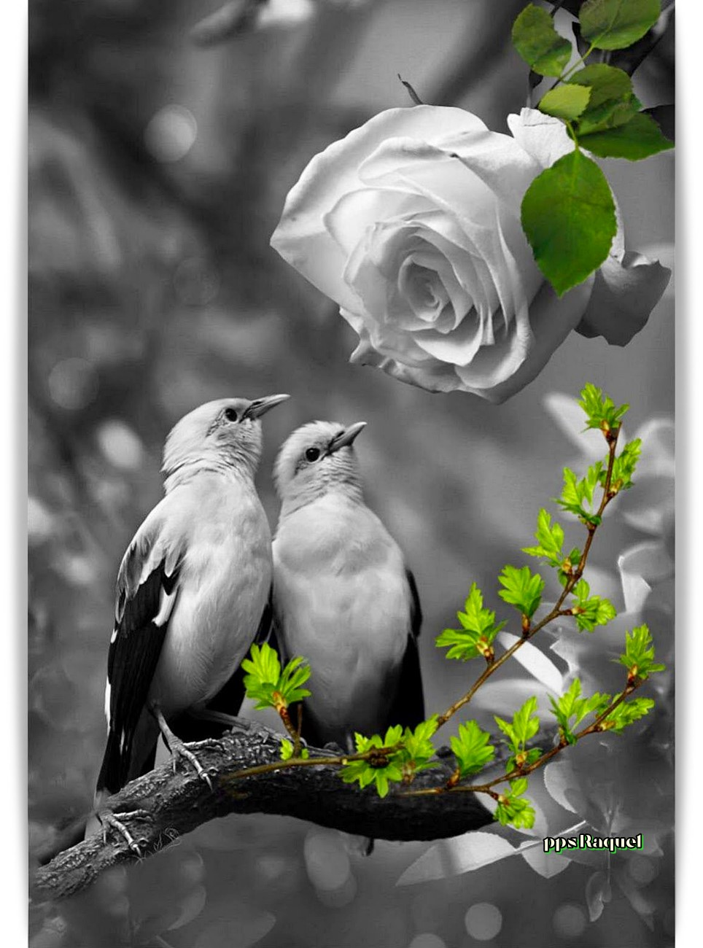

Slide 19



Slide 20
El color es misterioso, escapa a la definición: es una
experiencia subjetiva, una sensación cerebral que depende
de tres factores relacionados y esenciales: luz, un objeto
y un observador
-Enid Verity-

Slide 21
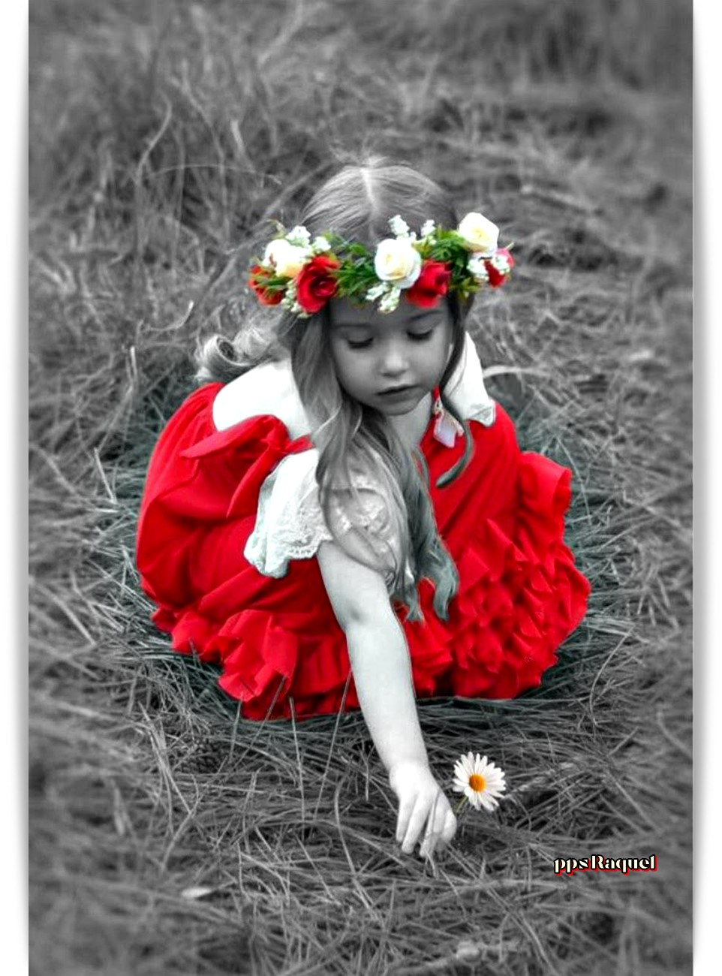
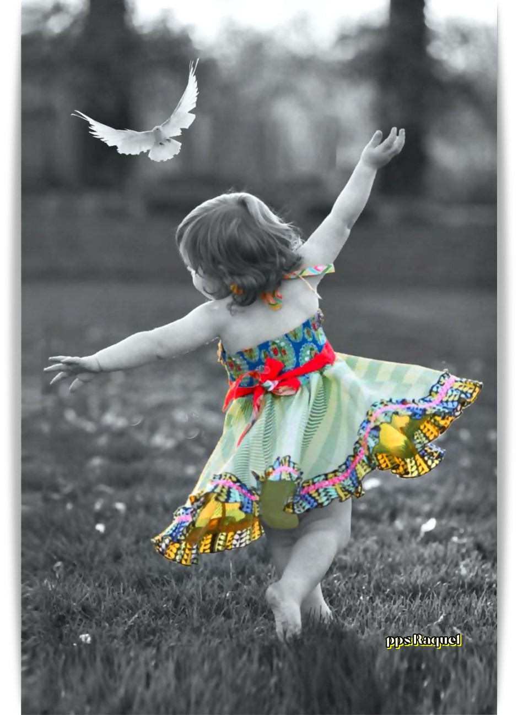

Slide 22

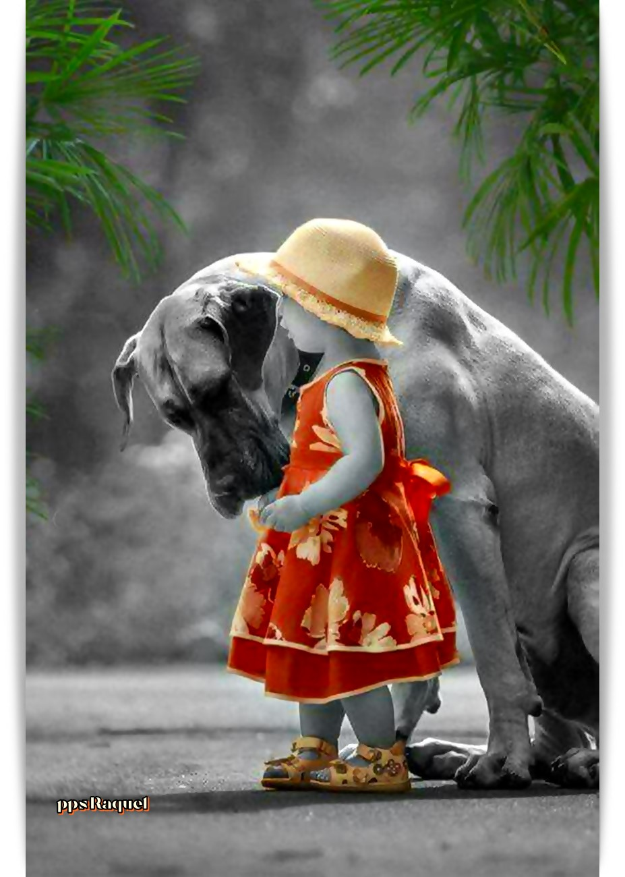

Slide 23
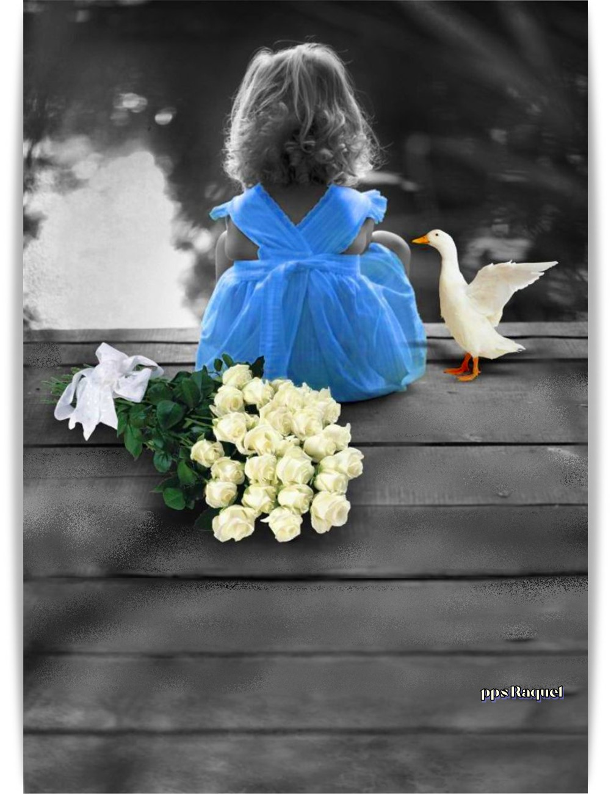


Slide 24
El color es perceptual, evocativo, provocativo, nostálgico,
idiosincrático, enigmático, enloquecedor, entretenido.
¿Qué más se puede pedir?.
-Alexander Theroux-

Slide 25
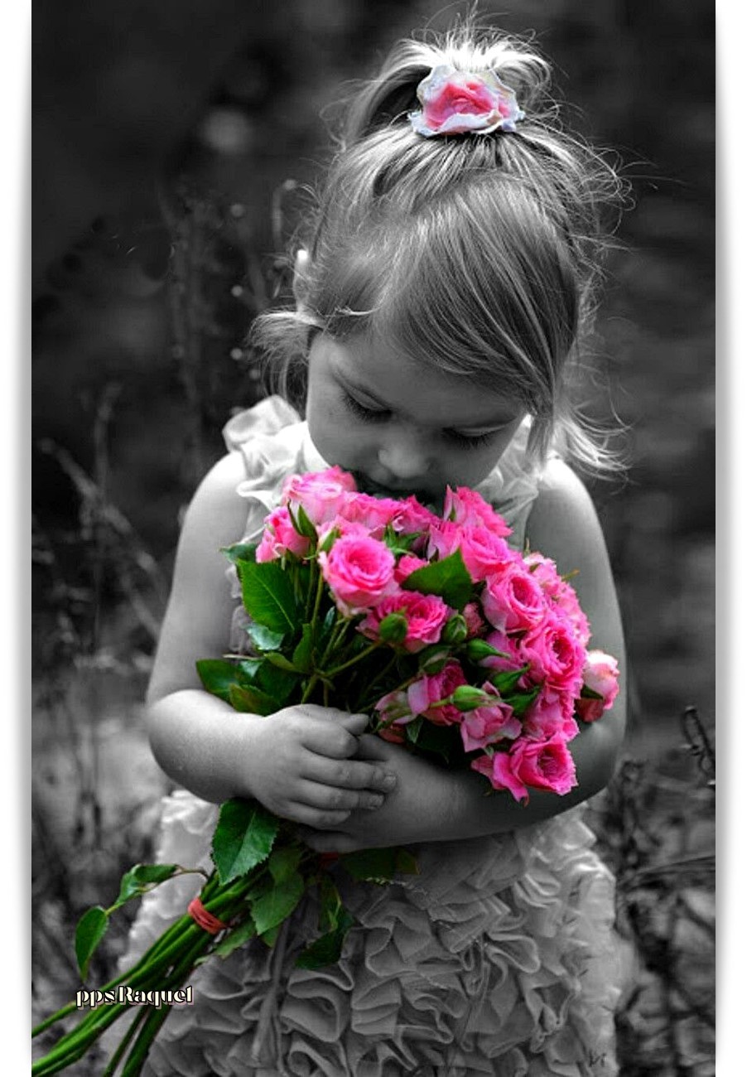
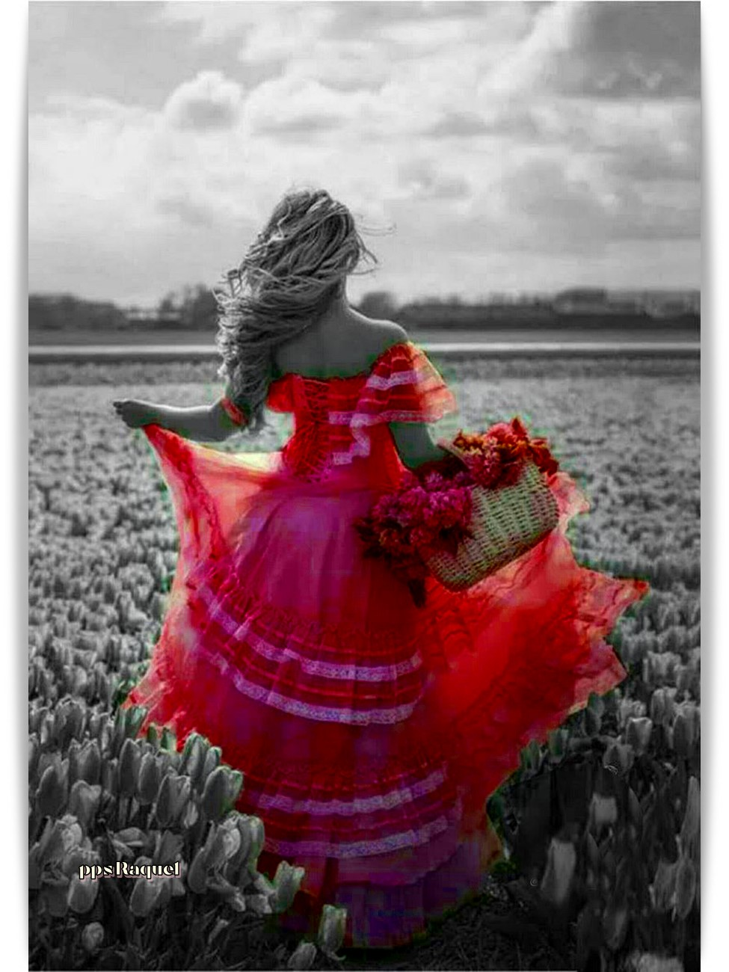

Slide 26
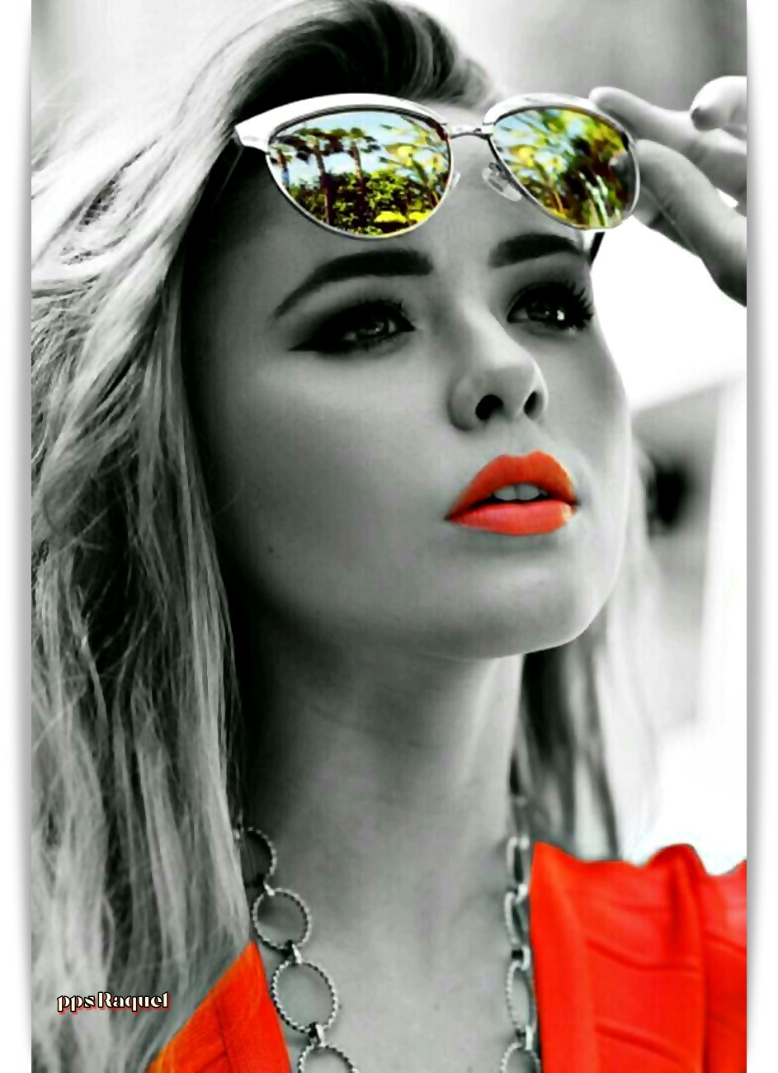
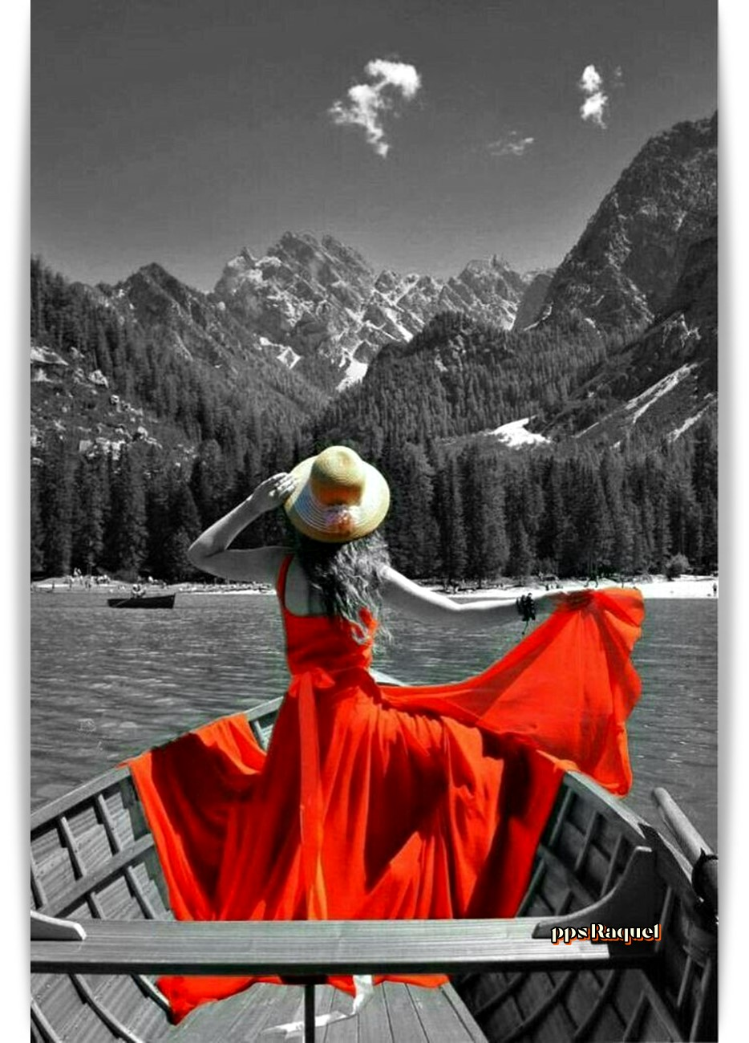

Slide 27
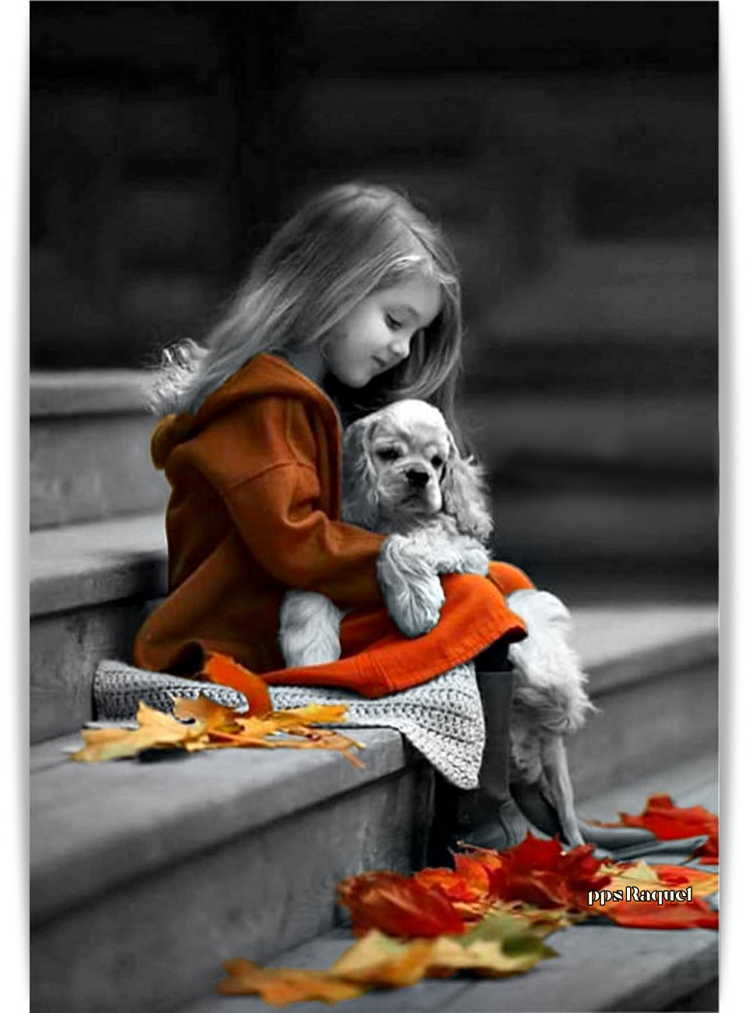


Slide 28
Todo verdadero artista se ha inspirado más por la belleza
de las líneas y el color y las relaciones entre ellos que por
el tema concreto de la imagen
– Piet Mondrian-

Slide 29
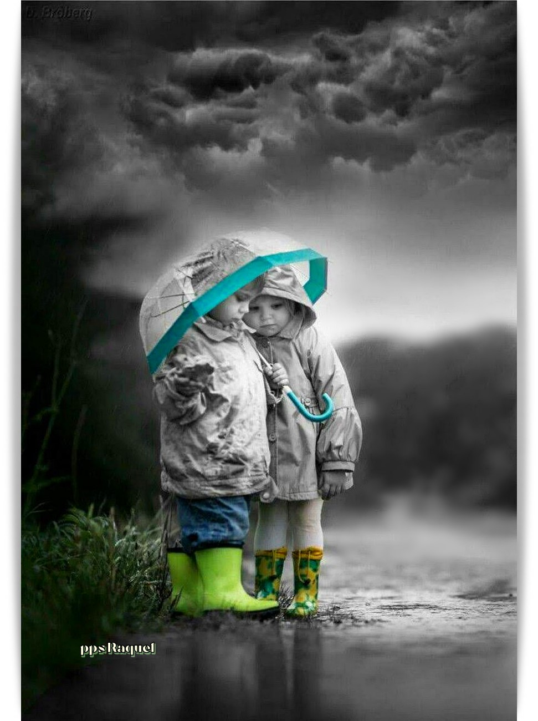
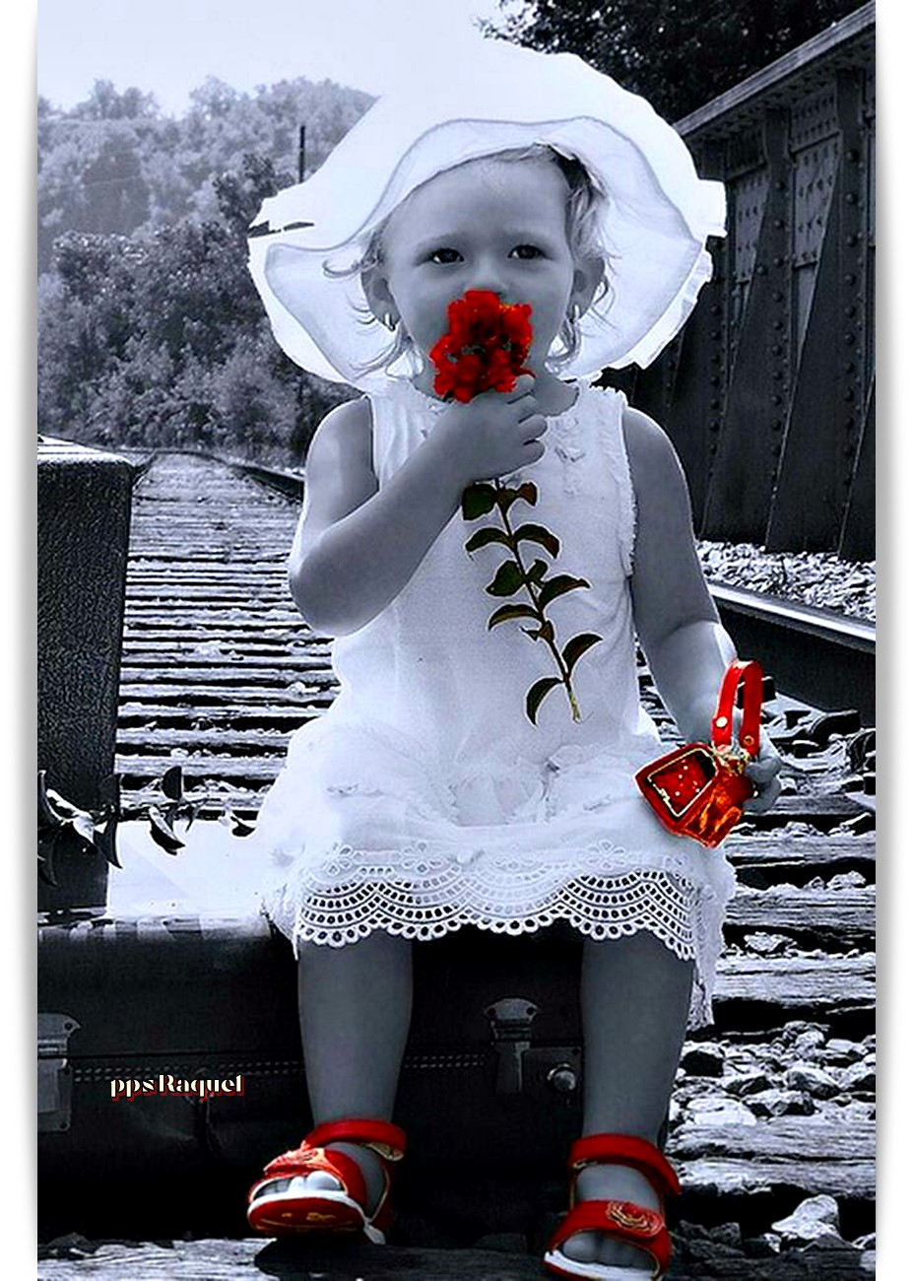

Slide 30

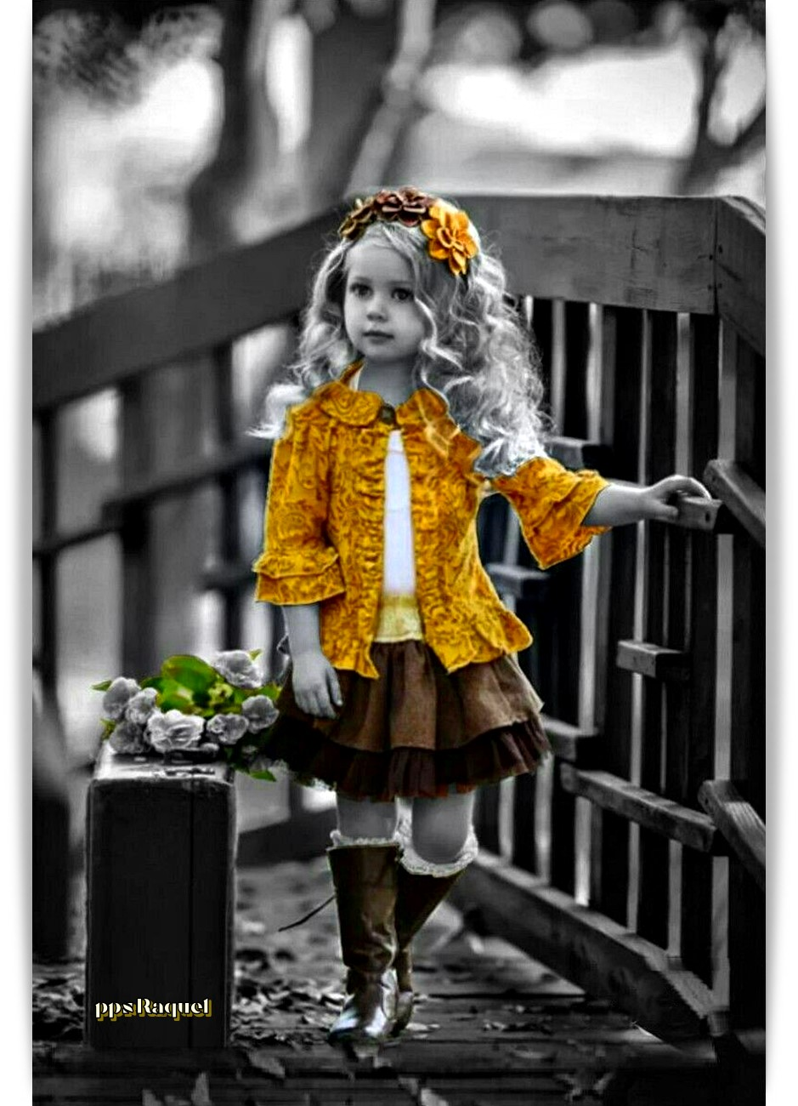

Slide 31
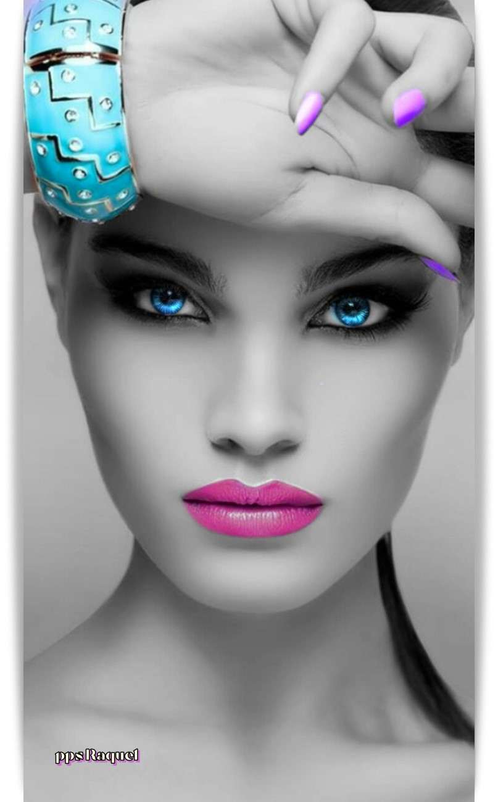


Slide 32
Cada mañana el mundo es una hoja de papel en blanco
esperando que los niños, atraídos por su luminosidad,
vengan a impregnarlo de sus colores
– Fabrizio Caramagna-

Slide 33
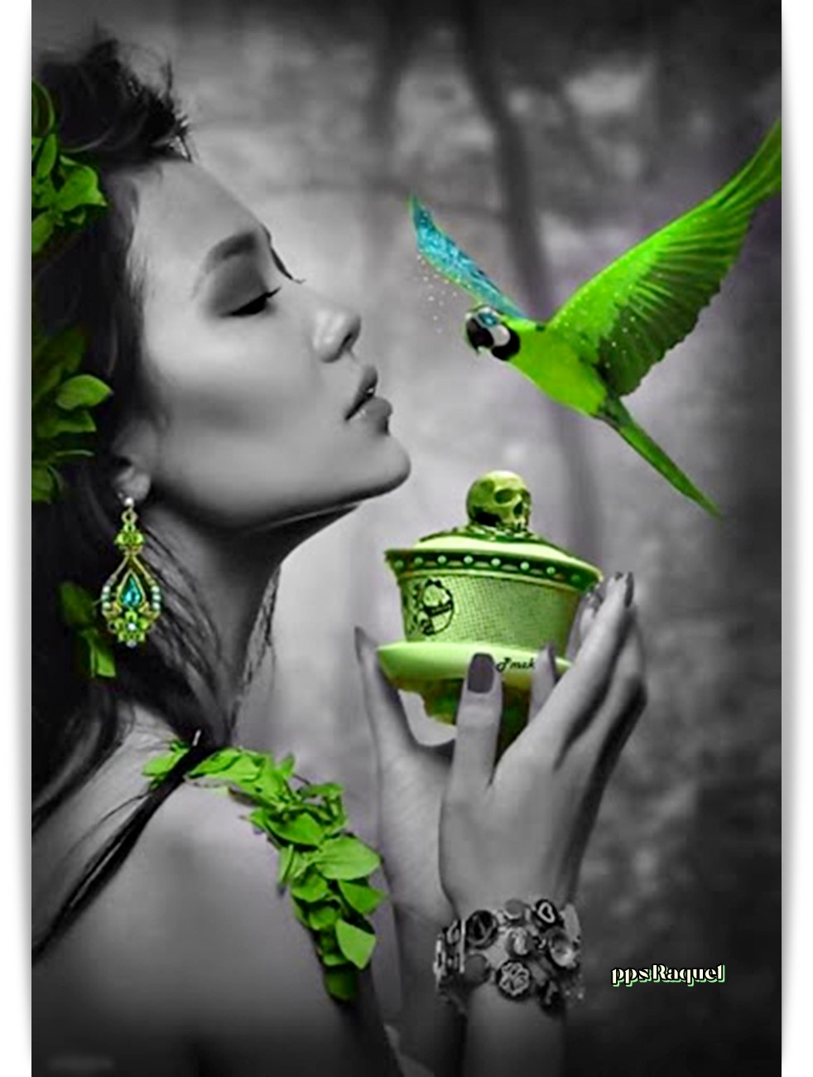
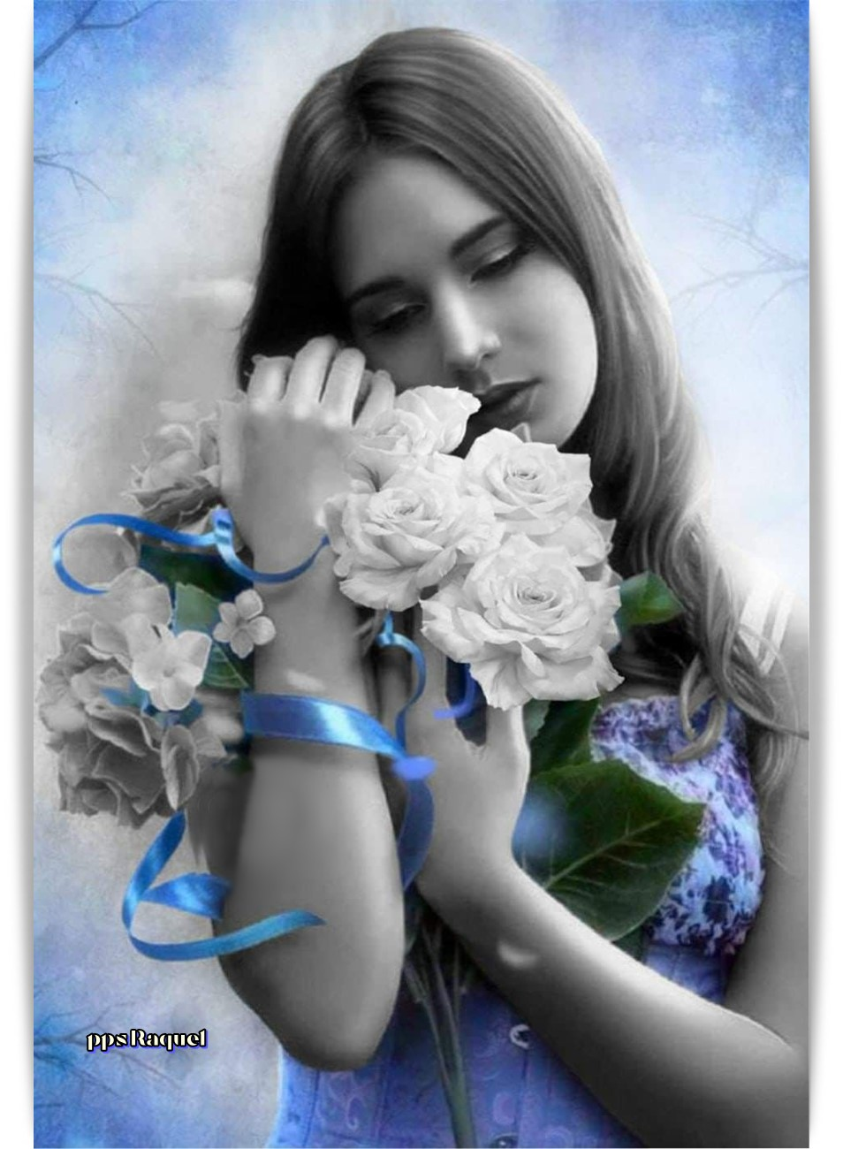

Slide 34
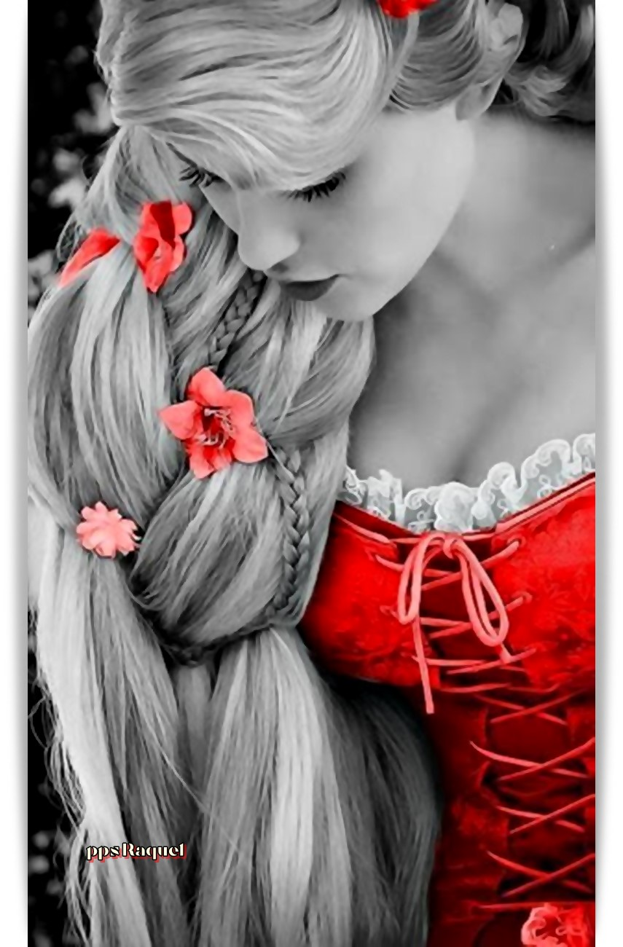


Slide 35



Slide 36
Diseño y color no son en absoluto distintos. Mientras pintas,
dibujas. Cuanto más armonioso se vuelve el color,
más preciso es el diseño
– Paul Cézanne-

Slide 37
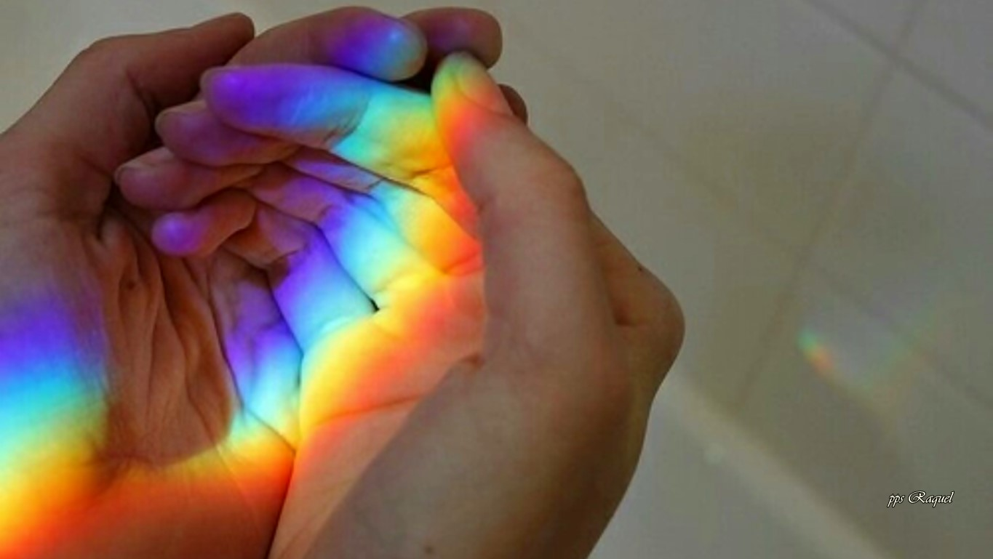


Slide 38









¿Te ha gustado?
Puedes ver más entrando
Aquí
Además puedes recibir powerpoints en tu correo electrónico suscribiéndote aquí:
Esta presentación powerpoint ha sido creada y compartida única y exclusivamente para mispps.com

